Slide 1


Slide 2

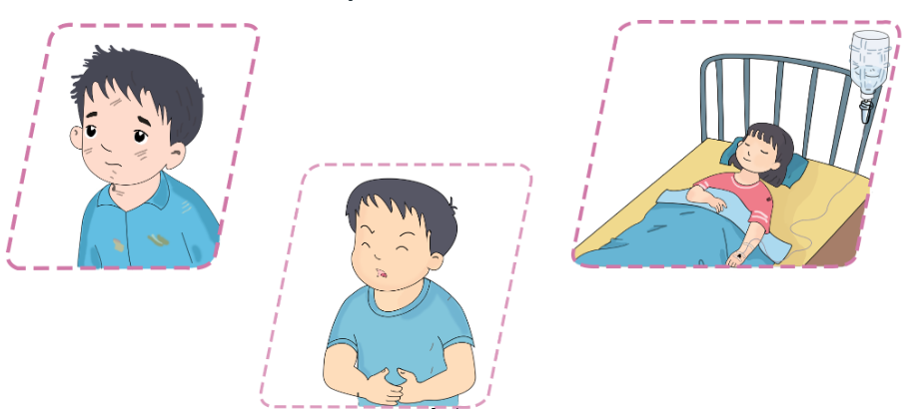
Nêu nội dung tranh?
Vì sao em cần giữ đôi tay sạch?
Nếu không giữ bàn tay sạch thì điều gì sẽ xảy đến?

Slide 3
Tranh 1
Một bạn nhỏ với gương mặt có vẻ khó chịu
Cả mặt và quần áo của bạn đều bị bẩn và lấm lem

Slide 4
Tranh 2
Một bạn nhỏ mặt nhăn nhó, hai mắt nhắm lại
Hai tay đang ôm lấy bụng của mình

Slide 5
Tranh 3
Một bạn nhỏ đang nằm trên giường bệnh
Vì ốm nên bạn đang phải truyền nước

Slide 6

Vì sao em cần giữ đôi tay sạch?
Giữ sạch đôi bàn tay giúp em bảo vệ sức khoẻ, luôn khoẻ mạnh và vui vẻ hơn.
Nếu không giữ bàn tay sạch thì điều gì sẽ xảy đến?
Nếu không giữ sạch đôi bàn tay chúng ta sẽ bị bẩn, khó chịu, đau bụng, ốm yếu…

Slide 7
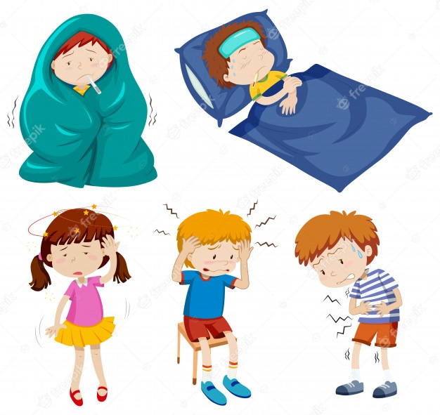
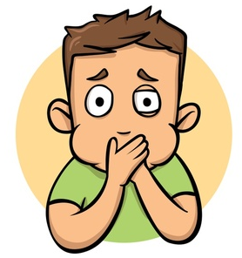

Slide 8

Nêu cách con rửa tay hàng ngày?

Slide 9
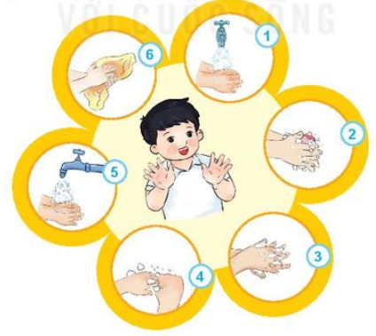
Nêu nội dung bức tranh
Có mấy bước để giữ sạch đôi tay?
Nêu các bước

Slide 10


Trong hình là một bạn nhỏ
Xung quanh bạn là hình ảnh các bước nhằm rửa sạch bàn tay
Có 6 bước để giữ sạch đôi tay

Slide 11
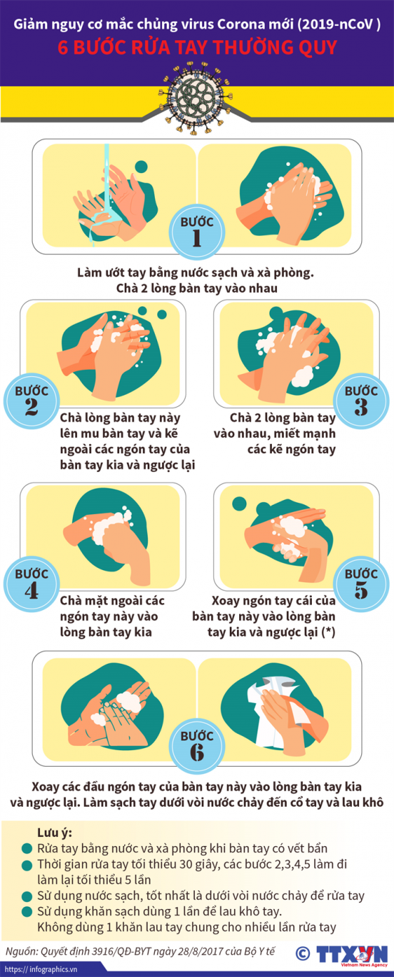
01
Làm ướt hai lòng bàn tay bằng nước

Slide 12
02
Xoa xà phòng vào hai lòng bàn tay

Slide 13
03
Chà hai lòng bàn tay vào nhau, miết các ngón tay vào kẽ ngón tay

Slide 14
04
Chà từng ngón tay vào lòng bàn tay

Slide 15
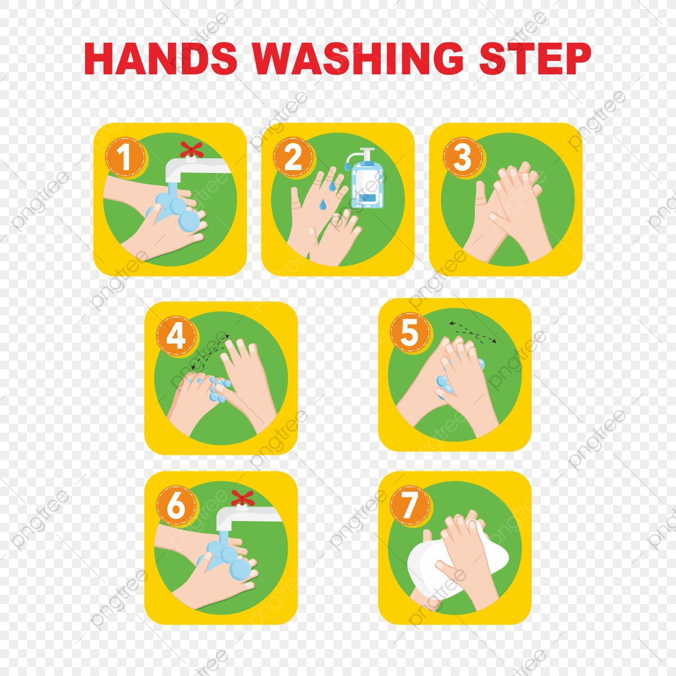
05
Rửa tay sạch dưới vòi nước

Slide 16
06
Làm khô tay bằng khăn sạch.

Slide 17
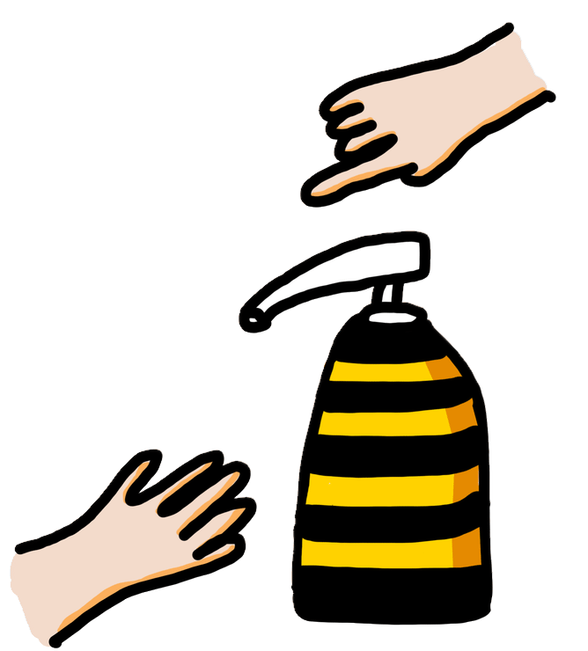
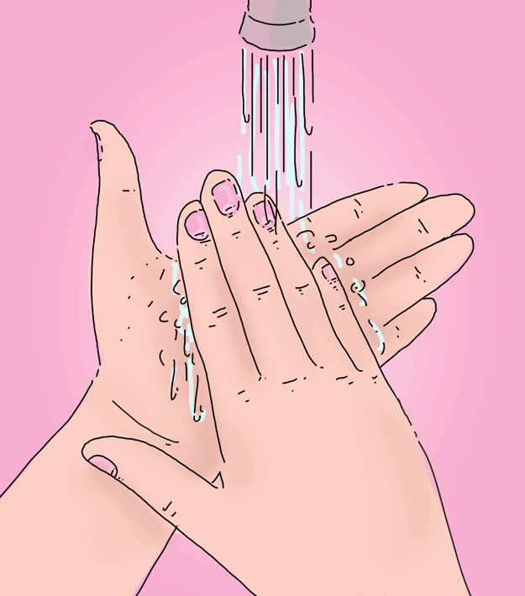
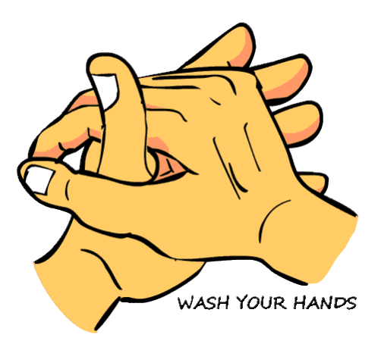
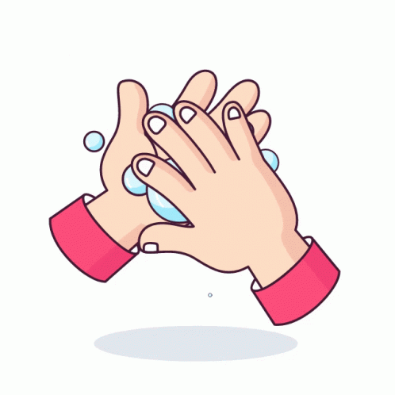

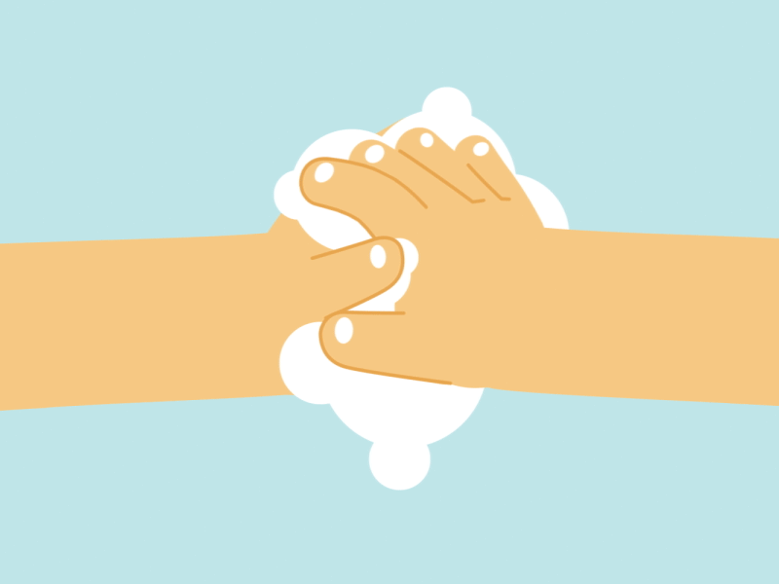
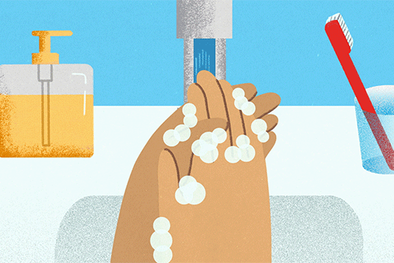
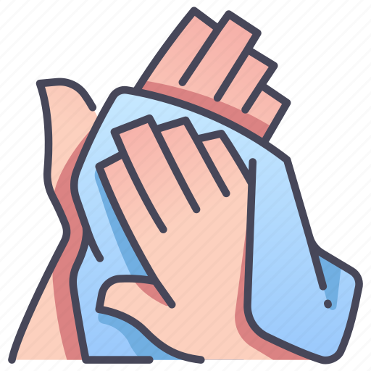

Slide 18

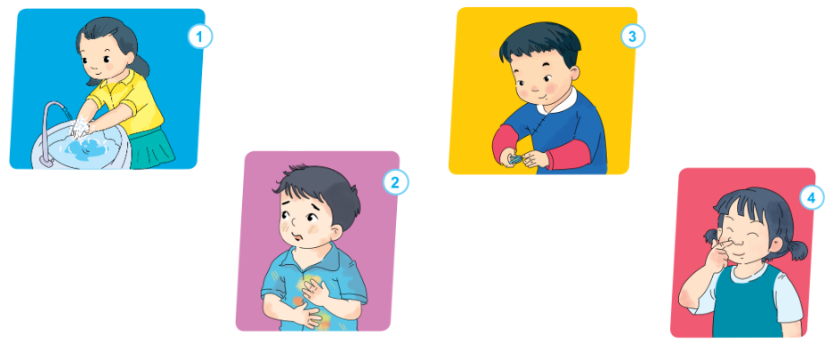
Những bạn nào đã biết vệ sinh đôi tay?
Mỗi hình thể hiện nội dung gì?
Hành động nào nên làm? Không nên làm? Nêu lí do

Slide 19
Nên | Không nên

Slide 20
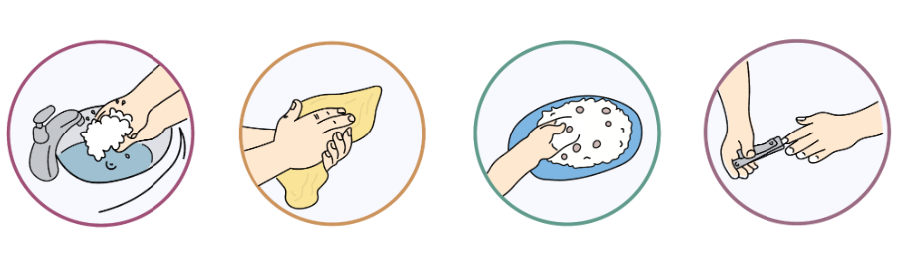
Nên | Không nên

Slide 21

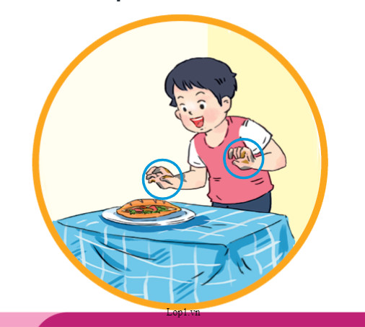
Bạn nhỏ đang có hành động gì?
Hành động ấy là nên hay không nên?
Với hành động không nên, em sẽ khuyên bạn điều gì?

Slide 22
Bạn nhỏ chuẩn bị dùng tay cầm bánh mì.
Đó là hành động không nên làm, không vệ sinh.
Em sẽ khuyên bạn đi rửa tay trước khi ăn, sử dụng dụng cụ ăn uống, không trực tiếp dùng tay

Slide 23
